Slide 1


Notes:
Giáo án của Thảo Nguyên 0979818956

Slide 2
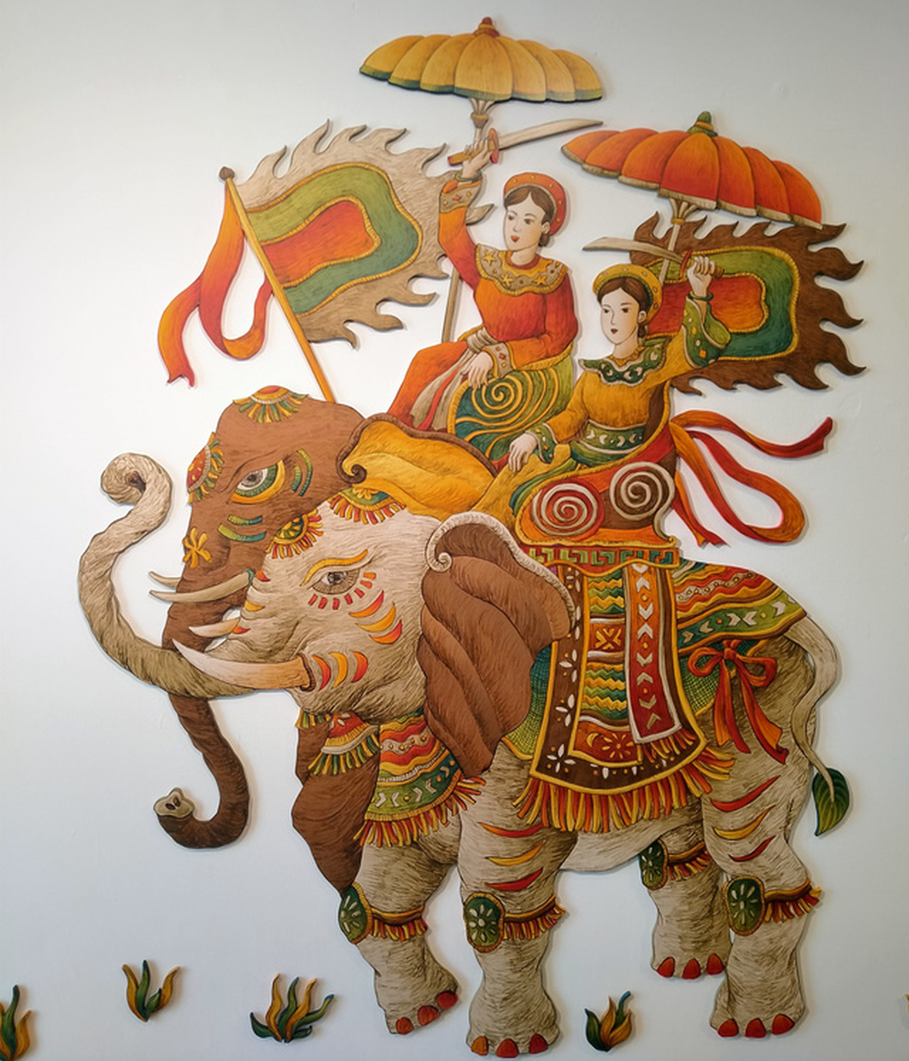
Thù chồng nợ nước hỏi ai,
Đuôi quân tham bạo, diệt loài xâm lăng
Mê Linh nổi sóng đất bằng,
Hát giang ghi dấu hơn căm đến giờ.
- Là ai?
Notes:
Hai Bà Trưng

Slide 3
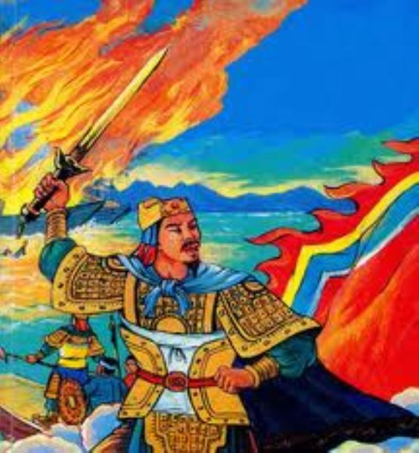
Đố ai trên Bạch Đằng Giang,
Làm cho cọc nhọn, dọc ngang sáng ngời
Phá quân Nam Hán tơi bời,
Gươm thần độc lập giữa trời vung lên.
- Là ai?
Notes:
Ngô Quyền

Slide 4
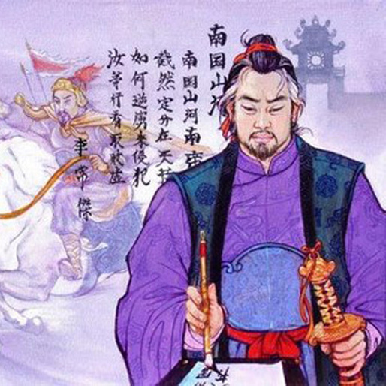
Đố ai đánh Tống Bình Chiêm
Ba ngày phá vỡ Khâm, Liêm hai thành
Ung Châu đổ nát, tan tành
Mở đầu Bắc phạt, uy danh vang lừng.
- Là ai?
Notes:
Lý Thường Kiệt

Slide 5
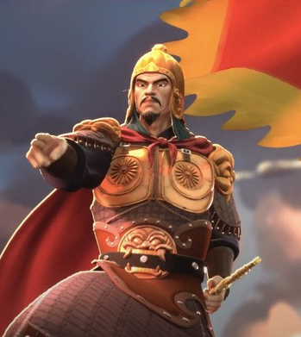
Đố ai nổi sáng sông, rừng
Đã vui Hàm Tử lại mừng Chương Dương
Vân Đồn cướp sạch binh cường
Nồi bàng mai phục chặn đường giặc lui?
Notes:
Hưng Đạo Đại Vương Trần Quốc Tuấn

Slide 6
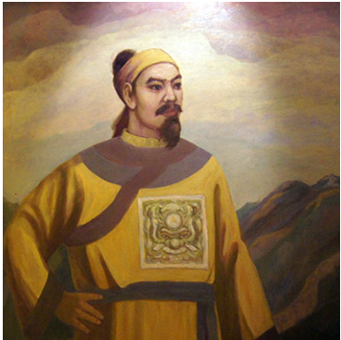
Can trường kháng chiến mười năm
Anh hùng áo vải nhiều lần khốn nguy.
Gian lao có quản ngại gì,
Gươm thần trả lại chính vì quốc dân.
- Là ai?
Notes:
Lê Lợi

Slide 7
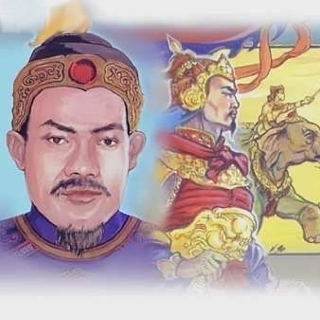
Đố ai giải phóng Thăng Long,
Nửa đêm trừ tịch, quyết lòng tiến binh.
Đống Đa, sông Nhĩ vươn mình
Giặc Thanh vỡ mộng cường chinh, tơi bời.
- Là ai?
Notes:
Quang Trung – Nguyễn Huệ

Slide 8
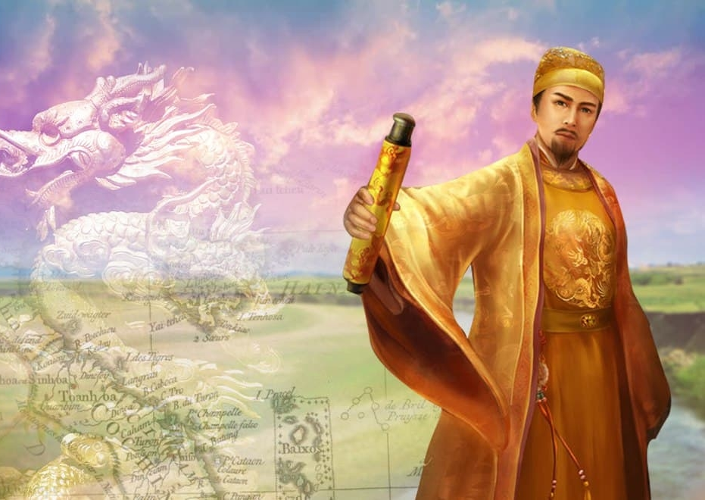
Vua nào sau buổi đăng quang
Dời Hoa Lư chuyển đô sang La Thành?
Notes:
Lý Công Uẩn

Slide 9
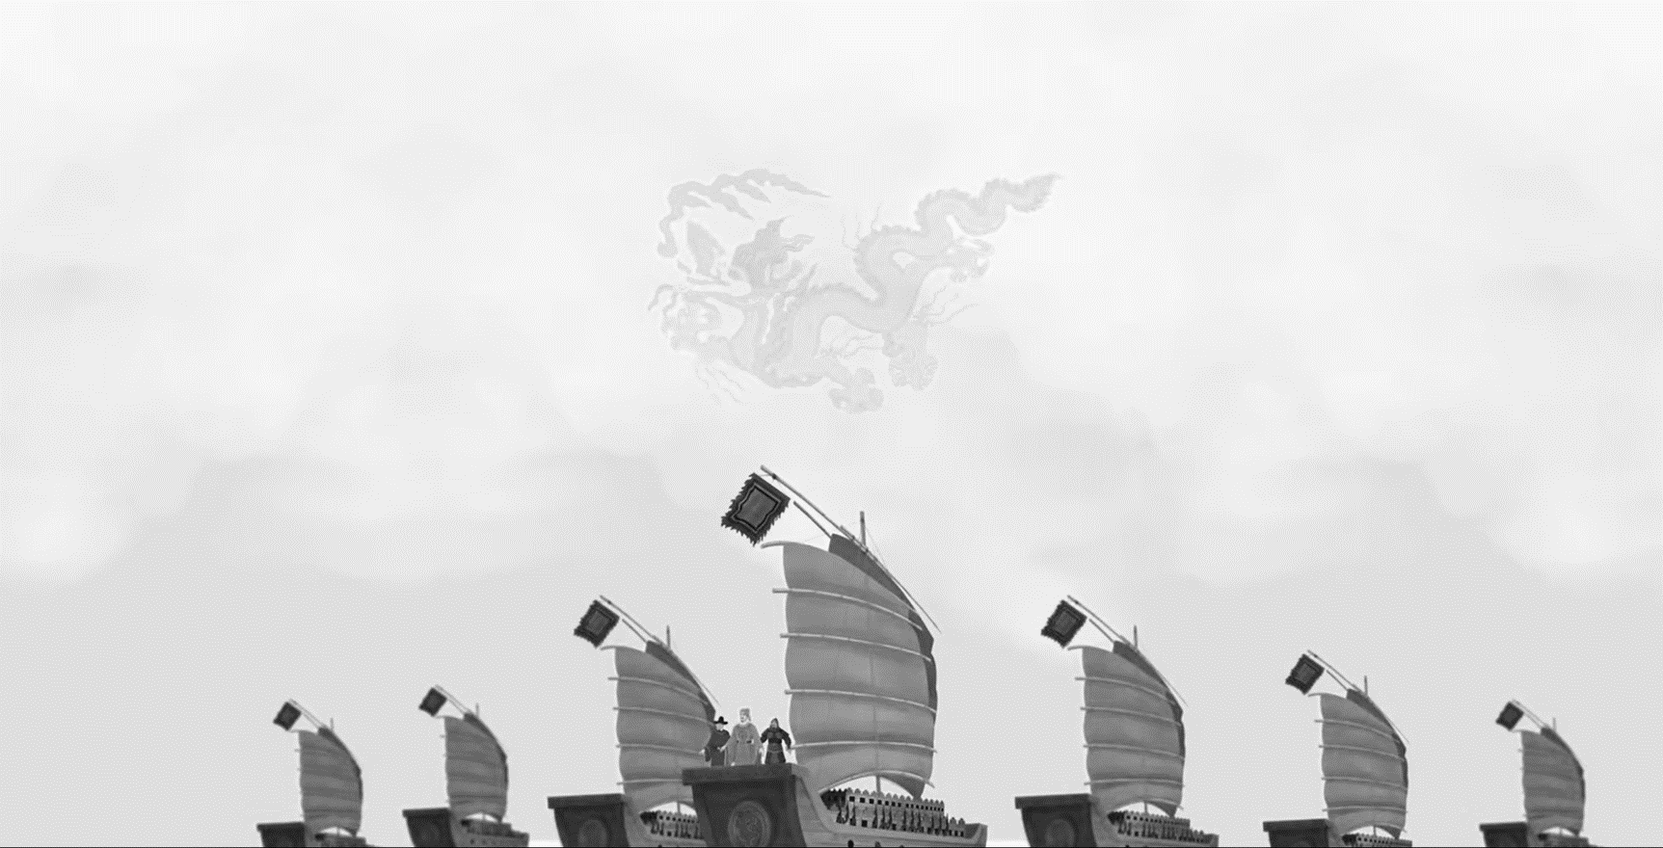
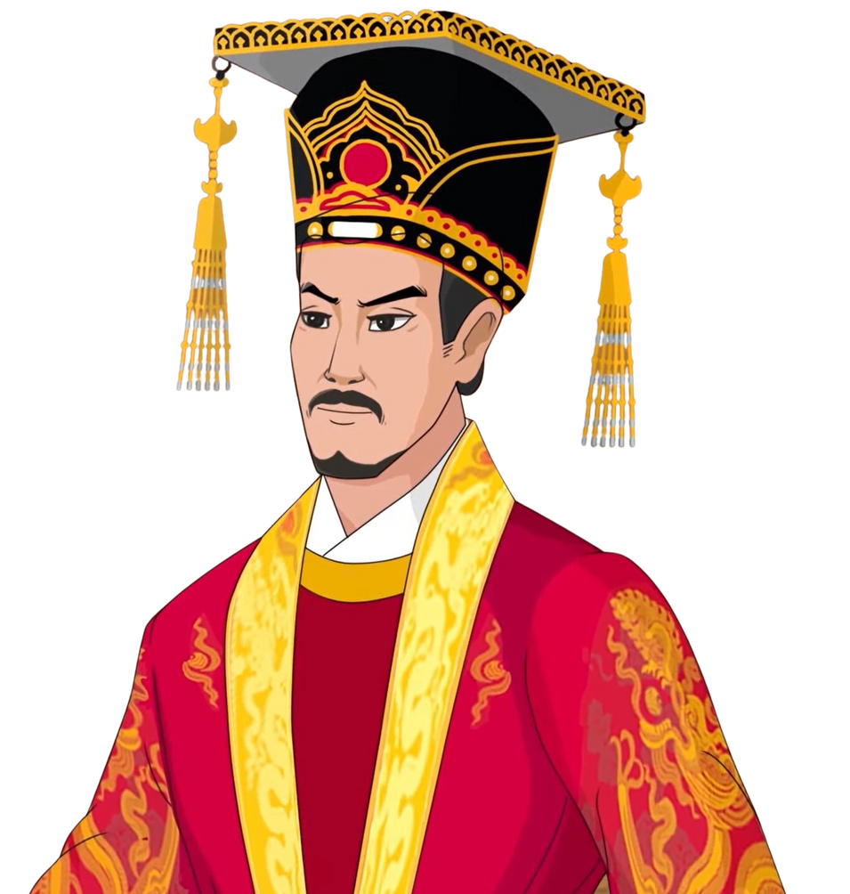
Bài 5: Nghị luận xã hội
Văn bản
Tiết 63 - Chiếu dời đô
- Lý Công Uẩn-
Notes:
Vừa rồi các em đã đoán chính xác được tên của các nhân vật lịch sử làm nên dáng hình non sông, đất nước Việt Nam. Trong bài 5, nghị luận xã hội, ta đã được tìm hiểu áng thiên cổ hùng văn Hịch tướng sĩ của Trần Quốc Tuấn, áng thiên thư Đại cáo bình Ngô của Nguyễn Trãi. Nối tiếp bài học này, trong văn bản 3, chúng ta sẽ cùng tìm hiểu văn bản “Chiếu dời đô” của Lý Công Uẩn – một áng thơ bất hủ của dân tộc.

Slide 10


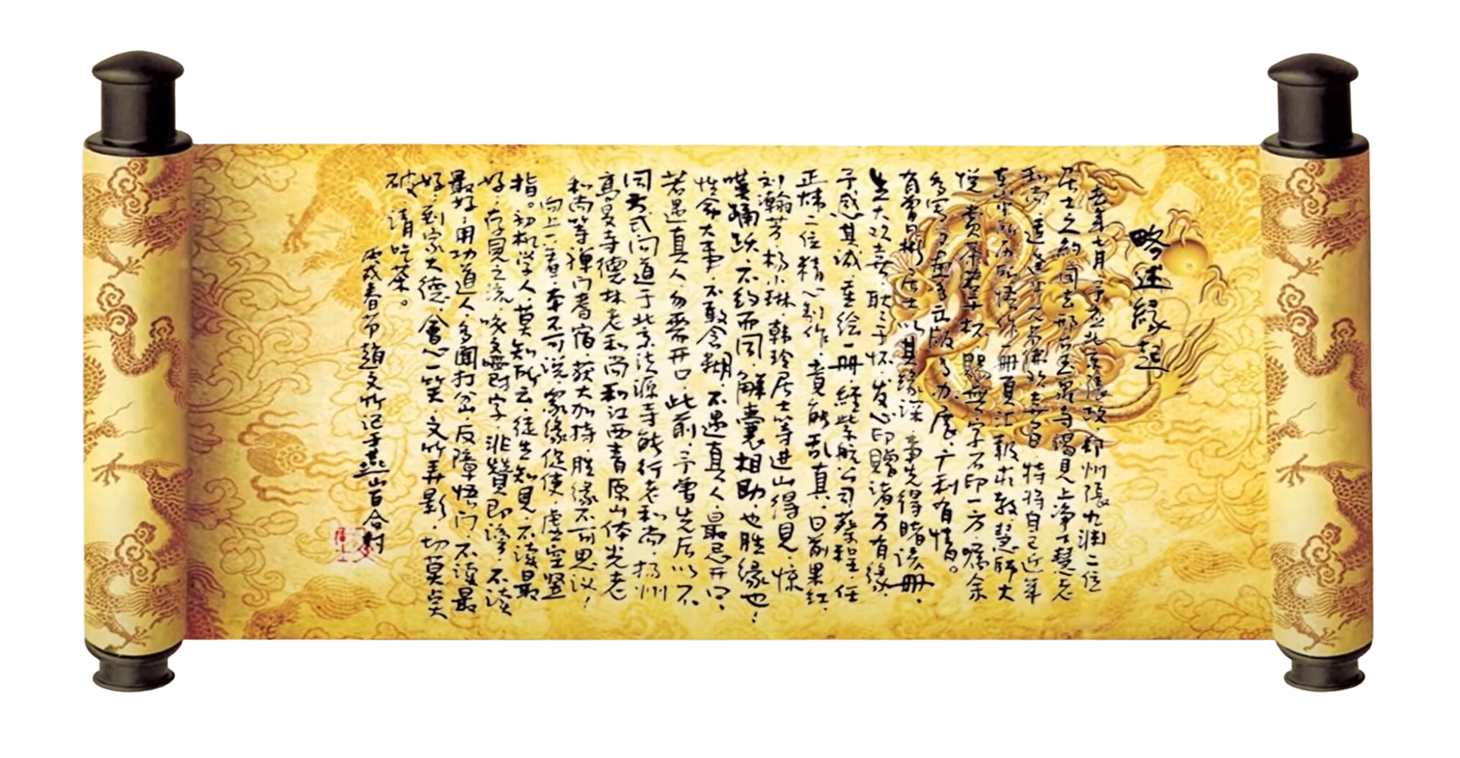
I. Đọc- tìm hiểu chung
1. Đọc
Notes:
Giáo án của Thảo Nguyên 0979818956

Slide 11
b. Từ khó
- Phồn thịnh: chỉ sự dồi dào, tốt đẹp
- Thế “rồng cuộn hổ ngồi”: thế đất được coi là đẹp, vương triều xây dựng trên đó sẽ phát triển thịnh vượng
- Thắng địa: chỉ vùng đất có hình thế, cảnh vật tốt đẹp.
- Trọng yếu: rất quan trọng, có vai trò cơ bản, mấu chốt
Notes:
Giáo án của Thảo Nguyên 0979818956

Slide 12
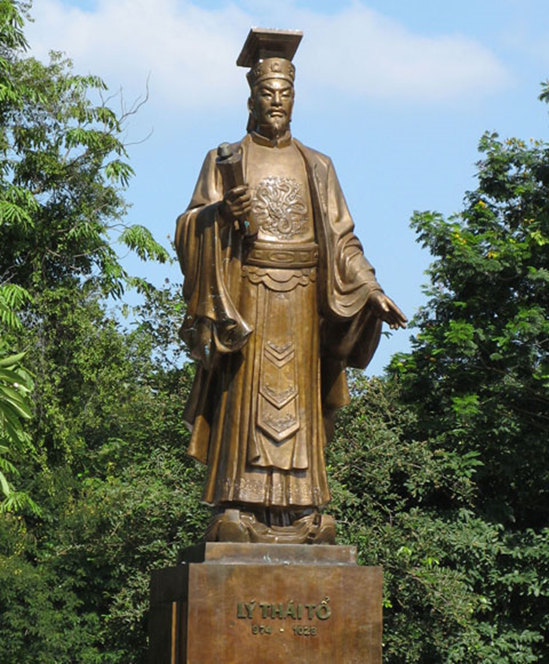
2. Tìm hiểu chung
a. Tác giả
- Lý Công Uẩn ( 974 - 1028) tức Lý Thái Tổ, người châu Cổ Pháp, lộ Bắc Giang ( Từ Sơn, Bắc Ninh)
- Ông là người thông minh, nhân ái, có ý chí, có công lớn sáng lập vương triều nhà Lý

Slide 13
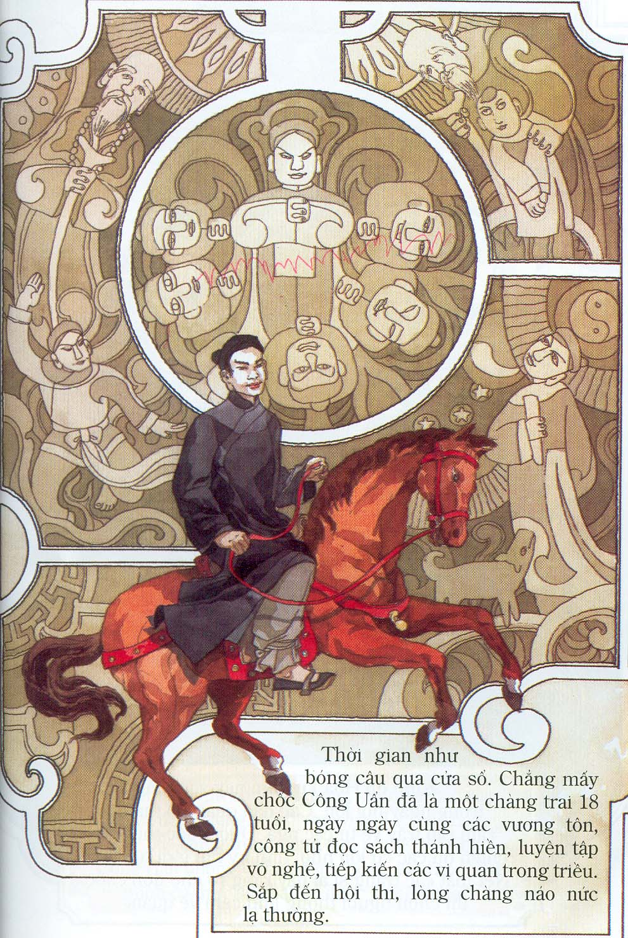
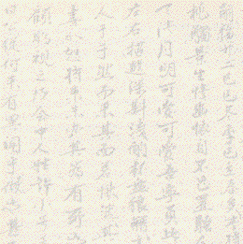
Khi mới 20 tuổi, Lý Công Uẩn được đưa vào triều làm một chức quan võ. Vốn là người thông minh, có sức khoẻ và chí lớn, Công Uẩn từ đó ngày càng được tin cậy trong triều, về sau làm tới Tả thân vệ Điện tiền chỉ huy sứ và trở thành trụ cột của nhà tiền Lê.

Slide 14
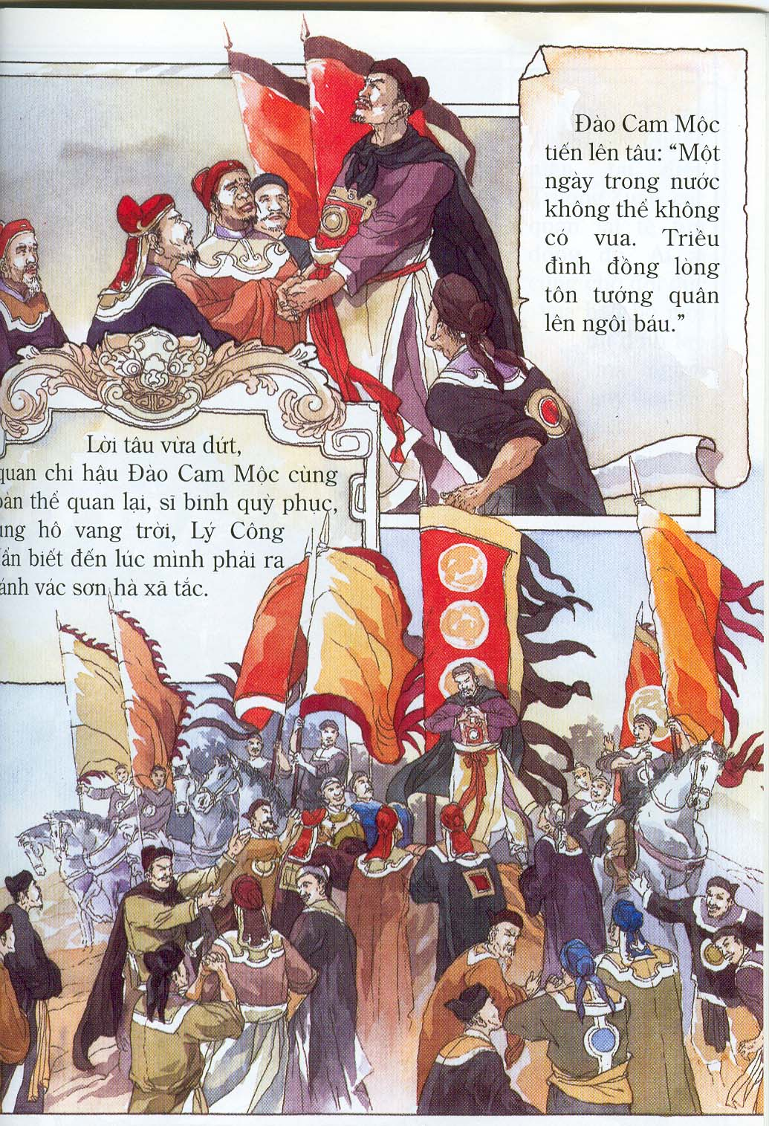
Vì vậy ngay sau khi Lê Long Đĩnh mất, mọi triều thần mà người chủ xướng là Đào Cam Mộc nhận thấy Lý Công Uẩn là người khoan hòa, nhân thứ và được lòng muôn dân nên đã tôn ông lên làm vua. Lý Công Uẩn lên ngôi vua, lấy niên hiệu là Thuận Thiên, triều Lý được thành lập. Cuộc chuyển giao triều đại từ họ Lê sang họ Lý đã diễn ra một cách hoà bình.

Slide 15
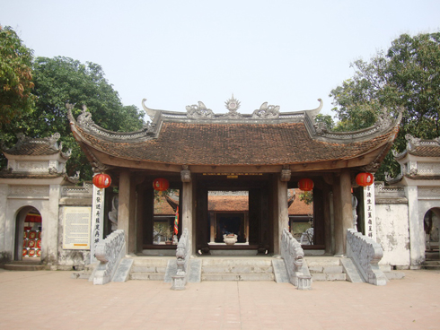
§Òn §«

Slide 16
b. Tác phẩm
- Hoàn cảnh ra đời: sau khi lên ngôi, Lý Công Uẩn nhận thấy Hoa Lư không còn thích hợp cho việc định đô nên năm 1010 (năm Canh Tuất niên hiệu Thuận Thiên thứ nhất) ông viết bài chiếu này bày tỏ ý định dời đô từ Hoa Lư ( Ninh Bình) đến thành Đại La ( HN)
- Thể loại: Chiếu:
+ là thể văn nghị luận cổ do vua dùng để ban bố mệnh lệnh
+ có thể viết bằng văn vần, văn xuôi, văn biền ngẫu (biền: hai con ngựa kéo xe sóng nhau, ngẫu: từng cặp)
+ được công bố và đón nhận một cách trang trọng
+ văn tự : chữ Hán
- Phương thức biểu đạt: nghị luận, biểu cảm
- Bố cục: 3 phần
-> phần 1: đoạn 1: Cơ sở lịch sử và thực tiễn của việc dời đô
-> phần 2 :đoạn 2 : Lí do chọn Đại La là nơi đóng đô
-> phần 3: đoạn 3: Hỏi ý kiến quần thần

Slide 17
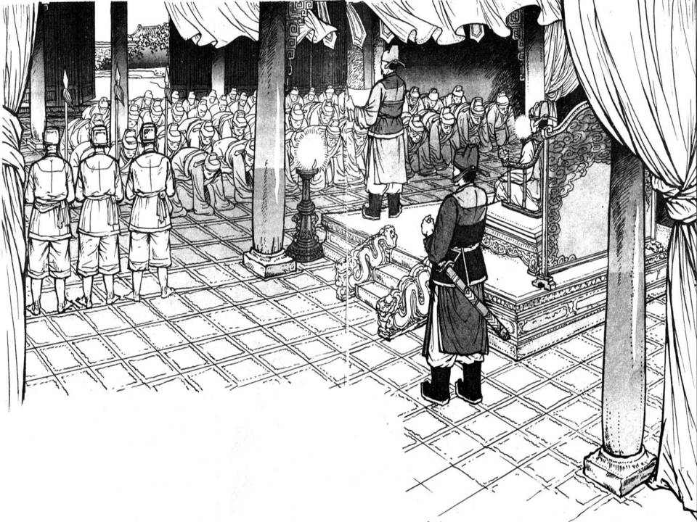
Nhà vua ban chiếu

Slide 18
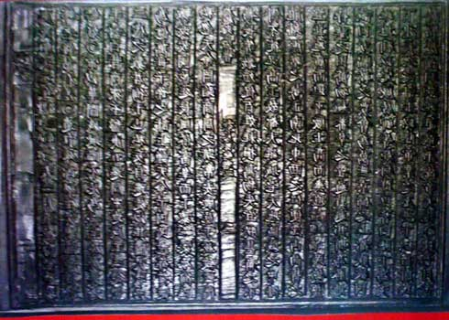
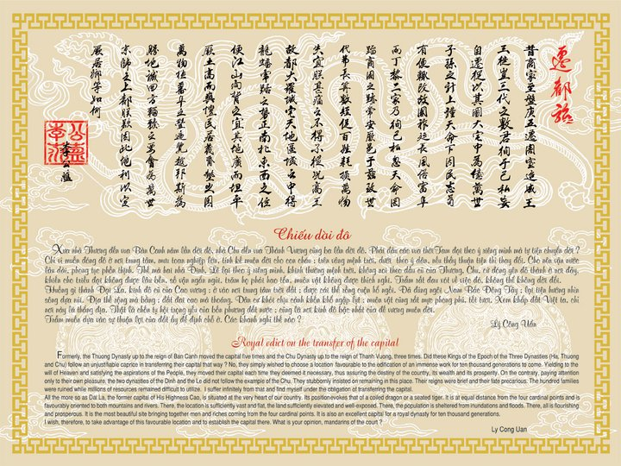
Bản gốc Chiếu dời đô
của vua Lý Thái Tổ trong khối mộc bản triều Nguyễn tại Trung tâm lưu trữ quốc gia IV
Bản gốc Chiếu dời đô của vua Lý Thái Tổ trong khối mộc bản triều Nguyễn tại Trung tâm lưu trữ quốc gia IV
Chiếu dời đô
được dịch ra nhiều thứ tiếng khác nhau.

Slide 19
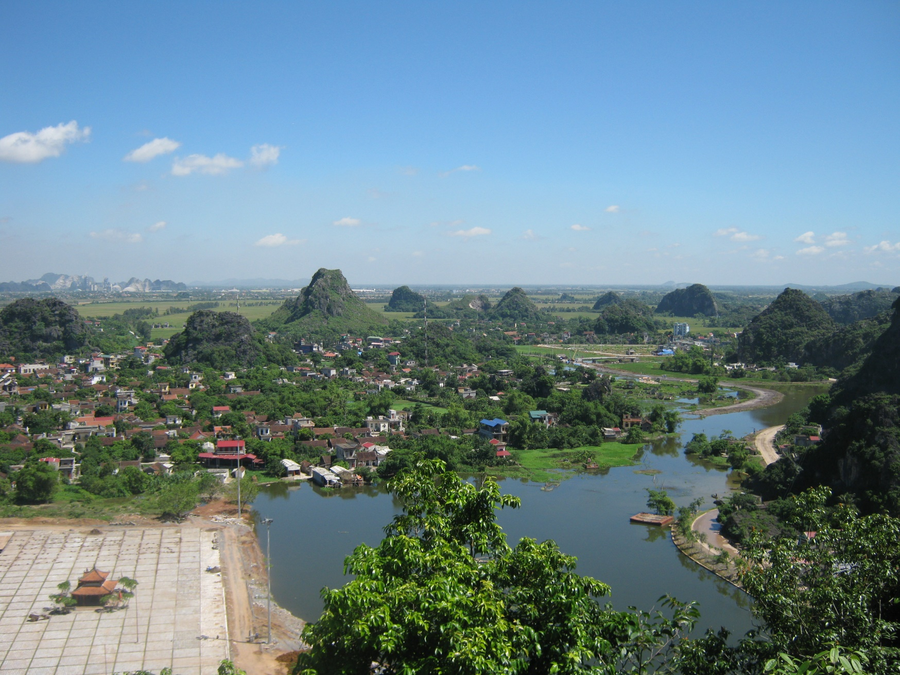
Phong cảnh cố đô Hoa Lư­ nhìn từ núi Mã Yên - XXI

Slide 20
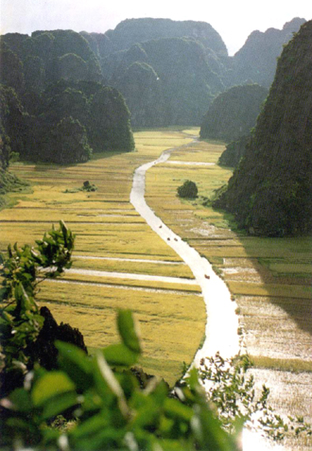
Vïng nói Hoa Lư­

Slide 21
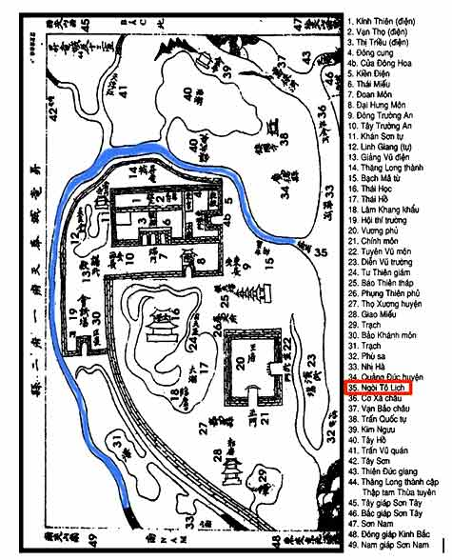
Thành Đại La

Slide 22
II. Đọc, tìm hiểu chi tiết văn bản
1. Cơ sở lịch sử và thực tiễn của việc dời đô
THẢO LUẬN NHÓM
- Hình thức: cặp đôi
- Thời gian: 3 phút
- Yêu cầu: Đọc thầm đoạn " Xưa nhà Thương....phong tục phồn thịnh" và trả lời câu hỏi:
1. Tác giả dựa vào những cơ sở lịch sử nào?
2. Mục đích của việc dời đô của nhà Thương,Chu?
3. Kết quả của những lần dời đô đó?
4. Tác giả đưa những dẫn chứng đó để làm gì?

Slide 23
* Cơ sở lịch sử
- Lý Công Uẩn viện dẫn sử sách Trung Quốc: nhà Thương năm lần Dời Đô, nhà Chu 3 lần
+ Mục đích: mưu toan nghiệp lớn, xây dựng vương triều phồn thịnh, tính kế lâu dài cho con cháu. việc làm thuận theo mệnh trời thuận theo ý dân.
+ Kết quả: khiến đất nước vững bền, phát triển thịnh vượng
=> Lý Công Uẩn dẫn những số liệu cụ thể về các lần dời đô của những triều đại rất xưa trong lịch sử Trung Quốc để làm tiền đề, chỗ dựa cho lý lẽ: Trong lịch sử đã từng có việc dời đô và đem lại kết quả tốt đẹp vì vậy Việc Lý Công Uẩn dời đô không có gì là khác thường, trái quy luật

Slide 24
THẢO LUẬN NHÓM
- Hình thức: cặp đôi
- Thời gian: 3 phút
- Yêu cầu: Đọc thầm đoạn " ...." và trả lời câu hỏi:
1. Tác giả dựa vào cơ sở thực tế nào?
2. Dựa vào những hiểu biết về lịch sử, chúng ta nên hiểu việc hai nhà Đinh, Tiền Lê không dời đô như thế nào?
3. Cảm xúc tâm trạng của Lý Công Uẩn khi nói về điều này?

Slide 25
* Cơ sở thực tiễn:
- Dẫn chứng : nhà Đinh, Lê không theo mệnh trời, làm theo ý mình không chịu dời đô dẫn đến triều đại không được lâu bền, số phận ngắn ngủi, trăm họ hao tốn, muôn vật không được thích nghi
( Thực ra việc nhà Đinh, Lê không dời đô vì thế và lực chưa đủ mạnh, còn non yếu nên phải dựa vào thế hiểm trở của Hoa Lư, không thể ra nơi đồng bằng bằng phẳng )
-> Câu cuối thể hiện tâm trạng đau xót chân thành, thể hiện khát vọng cháy bỏng muốn thay đổi để đưa đất nước phát triển hùng mạnh

Slide 26
2. Lý do chọn Đại La là nơi đóng đô
THẢO LUẬN NHÓM
- Hình thức: cặp đôi
- Thời gian: 3 phút
- Yêu cầu: Đọc thầm đoạn " ...." và trả lời câu hỏi:
1. Theo Lý Công Uẩn, địa thế thành Đại La có những thuận lợi gì để có thể chọn làm nơi đóng đô? ( vị thế địa lý, vị thế chính trị văn hóa )
2. Hiểu như thế nào về thế “rồng cuộn, hổ ngồi”, “thắng địa” ?
3. Nhận xét gì về lời văn và cách đưa các lý lẽ của tác giả?
4. Từ đó em hiểu như thế nào về Lý Công Uẩn?

Slide 27
- Vị thế địa lý :
+ ở nơi trung tâm trời đất, đúng ngôi nam bắc đông tây
+ Thế rồng cuộn hổ ngồi, nhìn sông dựa núi
+ Đất rộng mà bằng, cao mà thoáng
+ Dân cư tránh được lụt lội, muôn vật phong phú tốt tươi
- Vị thế chính trị, văn hóa:
+ Là chốn tụ hội trọng yếu của bốn phương
+ Là nơi kinh đô bậc nhất của đế vương muôn đời
-> NT: + Những câu văn biền ngẫu, mỗi câu hai vế bổ sung cho nhau
+ Phép đối
+ Lý lẽ toàn diện, chặt chẽ, rõ ràng, xác đáng
-> ND: thành Đại La có đủ mọi điều kiện để trở thành kinh đô của đất nước
=> Cho thấy Lý Công Uẩn là người có con mắt tinh đời, thông minh hơn người, có tầm nhìn xa trông rộng, có hoài bão lớn, có ý thức về vận mệnh của đất nước, dân tộc

Slide 28
3. Kết thúc vấn đề
THẢO LUẬN NHÓM
- Hình thức: cặp đôi
- Thời gian: 3 phút
- Yêu cầu: Đọc thầm đoạn " ...." và trả lời câu hỏi:
1. Kết thúc bài chiếu gồm mấy câu? Hình thức, giọng điệu của câu kết có gì thay đổi? Tác dụng?
2. Tại sao kết thúc bài chiếu, Lý Công Uẩn không ra mệnh lệnh mà lại đặt câu hỏi?
3. Vì sao nói văn bản này phản ánh ý chí độc lập, tự cường và sự phát triển lớn mạnh của dân tộc Đại Việt?

Slide 29
- Từ độc thoại chuyển sang câu hỏi có tính chất đối thoại
- Giọng điệu chân tình, cởi mở tạo ra mối quan hệ gần gũi, sự đồng cảm giữa vua với quần thần, với nhân dân
-> Lý Công Uẩn đặt câu hỏi cho thấy tinh thần dân chủ rất đáng quý ở ông, nguyện vọng dời đô của Lý Công Uẩn phù hợp với nguyện vọng của nhân dân. Việc dời đô hội tụ đủ 3 yếu tố: thiên thời, địa lợi, nhân hòa
- Văn bản phản ánh ý chí độc lập tự cường và sự phát triển lớn mạnh của dân tộc Đại Việt vì:
+ Dời đô từ vùng núi ra vùng đồng bằng cho thấy triều đình nhà Lý đủ sức chấm dứt sự xâm chiếm của phong kiến phương Bắc
+ Cho thấy thế và lực của dân tộc ta ngang hàng với phong kiến phương Bắc
+ Việc định đô ở Đại La là nguyện vọng của nhân dân thu giang sơn về một mối, thể hiện khát vọng xây dựng đất nước độc lập tự cường.

Slide 30

Ban bố, thuyết phục triều thần
về việc dời đô từ Hoa Lư về Đại La
Luận điểm 2: Lí do chọn Đại La là nơi
đóng đô
Luận điểm 1: Lí do dời đô
Notes:
Giáo án của Thảo Nguyên 0979818956

Slide 31
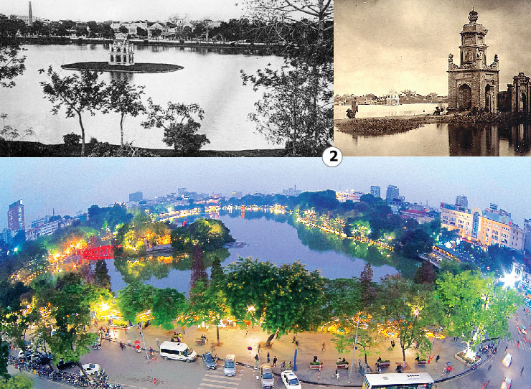
Hà Nội xưa và nay
Notes:
Giáo án của Thảo Nguyên 0979818956

Slide 32
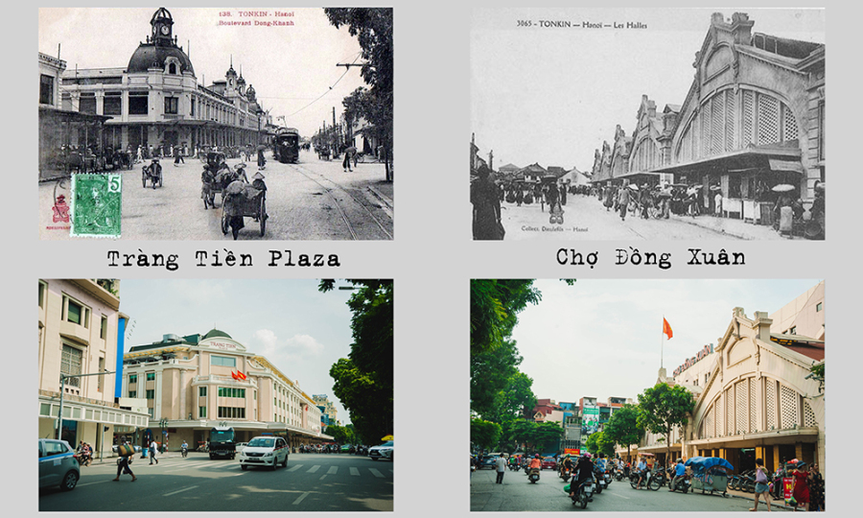
Hà Nội xưa và nay

Slide 33
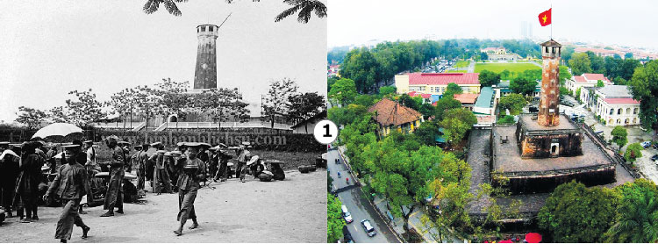
Hà Nội xưa và nay
Notes:
Giáo án của Thảo Nguyên 0979818956

Slide 34
III. Tổng kết
1. Nghệ thuật
- Trình tự lập luận chặt chẽ, lý lẽ và dẫn chứng xác thực
- Kết hợp giữa lí lẽ chặt chẽ với tình cảm chân thành
2. Nội dung
- Phản ánh khát vọng của nhân dân về một đất nước độc lập thống nhất, tự lực tự cường
- Cho thấy Lý Công Uẩn là một người có lòng yêu nước sâu sắc, tầm nhìn xa trông rộng, có niềm tin mãnh liệt về tương lai của dân tộc.

Slide 35
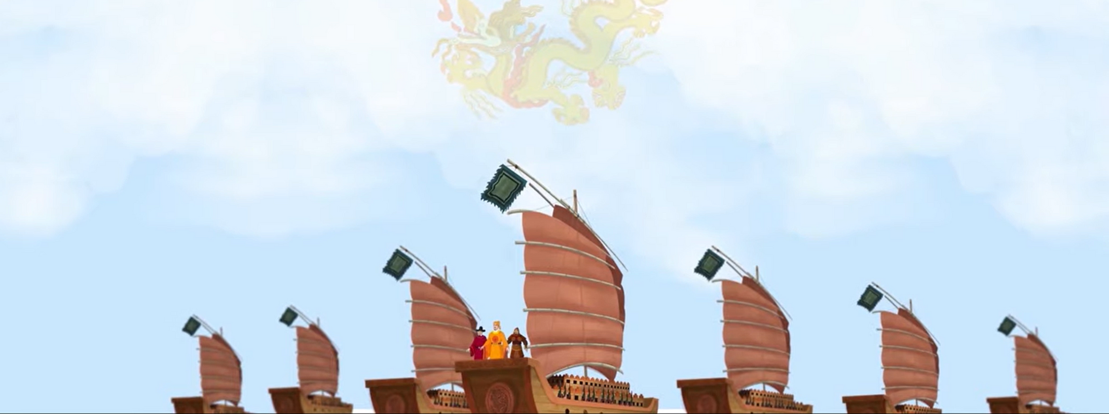
3.
Sự kết hợp hài hoà giữa lí và tình của bài chiếu
Notes:
Giáo án của Thảo Nguyên 0979818956

Slide 36
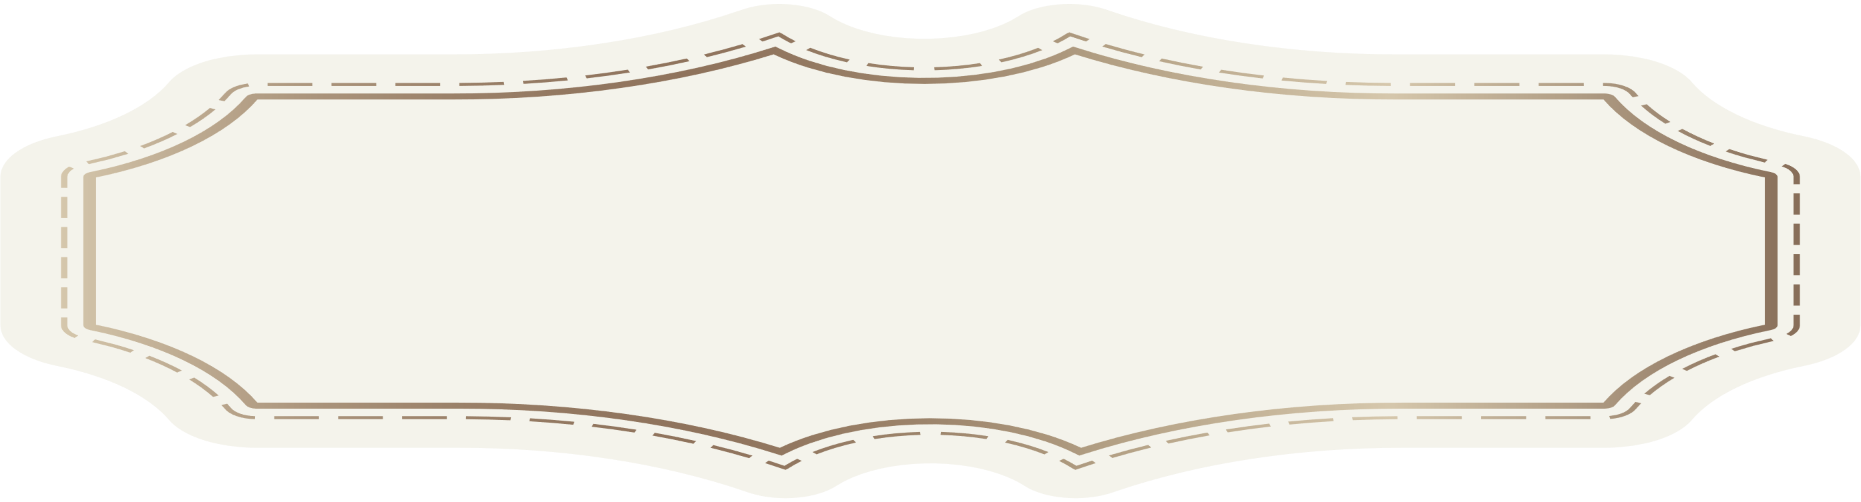

- Lý Công Uẩn viết bài chiếu với thái độ nhã nhặn, tình cảm, cùng quần thần thảo luận để đi đến một quyết định hợp lí, hợp tình với mục đích cao cả là đưa đất nước đi lên, phát triển phồn thịnh.
+ Ông đã phân tích mọi lí lẽ thiệt hơn về việc dời đô từ Hoa Lư về Đại La và thể hiện quan điểm dứt khoát của mình “Trẫm rất đau xót về việc đó, không thể không dời đổi”
+ Sau khi phân tích, Lý Công Uẩn hỏi ý kiến quần thần “Các khanh nghĩ thế nào” → thái độ tin tưởng vào sự sáng suốt của họ.
Notes:
Giáo án của Thảo Nguyên 0979818956

Slide 37
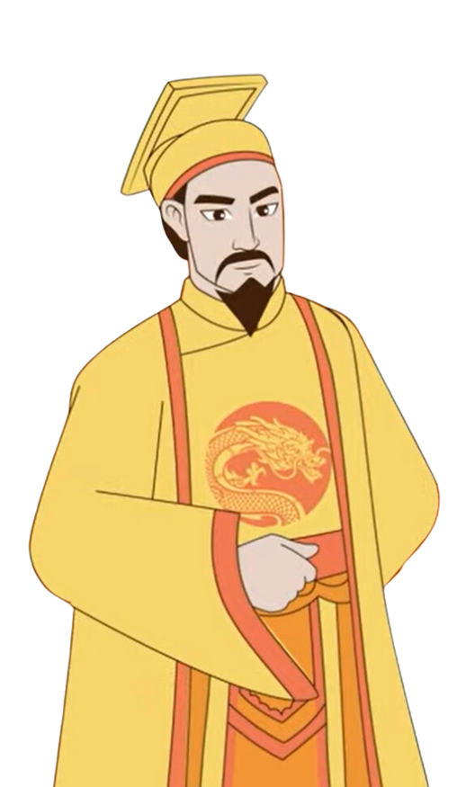
- Thái độ cầu thị, dân chủ và bậc quân vương đã thuyết phục được mọi người về cả lí, cả tình, kể cả với những kẻ chống đối ông.
- Mọi hành động và suy nghĩ của Lý Công Uẩn là vì đất nước, vì cuộc sống của muôn dân nên được đại đa số quần thần và người dân ủng hộ.
Notes:
Giáo án của Thảo Nguyên 0979818956

Slide 38

1. Nghệ thuật
2. Nội dung
Lập luận chặt chẽ, logic, chứng cứ xác thực tạo ra sức thuyết phục mạnh mẽ
Câu văn biền ngẫu tạo nhịp điệu
Sự kết hợp hài hòa giữa lí và tình
Bài chiếu phản ánh khát vọng của nhân dân về một đất nước độc lập, thống nhất, đồng thời phản ánh ý chí tự cường của dân tộc Đại Việt đang trên đà lớn mạnh.
Notes:
Giáo án của Thảo Nguyên 0979818956

Slide 39

3. Kĩ năng đọc hiểu thể loại nghị luận xã hội (trung đại)
- Xác định luận đề qua nhan đề, phần mở đầu hoặc kết thúc văn bản
- Xác định hệ thống luận điểm, lí lẽ, bằng chứng, ý kiến đánh giá chủ quan, bằng chứng khách quan được sử dụng trong bài.
- Nhận diện và đánh giá được vai trò của các yếu tố biểu cảm được sử dụng trong văn bản.
- Thể hiện quan điểm, suy nghĩa của mình về vấn đề nghị luận hoặc ý kiến của tác giả.
Notes:
Giáo án của Thảo Nguyên 0979818956

Slide 40




NÔNG TRẠI CỦA TÔI
Notes:
Giáo án của Thảo Nguyên 0979818956

Slide 41























TIẾP TỤC BÀI HỌC
Notes:
Giáo án của Thảo Nguyên 0979818956

Slide 42


Thể chiếu được dùng để làm gì?
Ban bố mệnh lệnh của nhà vua.
Notes:
Giáo án của Thảo Nguyên 0979818956

Slide 43
Lý Công Uẩn viện dẫn sử sách Trung Quốc nói về việc các vua nhà Thương, nhà Chu đã nhiều lần dời đô nhằm chứng tỏ việc dời đô xưa nay không phải là việc làm tuỳ tiện mà luôn gắn liền với yêu cầu xây dựng kinh đô ở nơi trung tâm, tạo nền móng cho sự phát triển lâu dài của đất nước và phù hợp với ‘ý dân’, ‘mệnh trời’. Đúng hay sai ?
Đúng

Slide 44
Câu ‘Trẫm rất đâu xót về việc đó, không thể không dời đổi’ là câu phủ định. Đúng hay sai?
Sai
Notes:
Giáo án của Thảo Nguyên 0979818956

Slide 45
Nêu ý nghĩa của câu ‘Trẫm rất đau xót về việc đó, không thể không dời đổi’.
Khẳng định sự cần thiết phải dời đổi kinh đô.

Slide 46
Tìm những câu văn nói đến lợi thế của thành Đại La.
Ở vào nơi trung tâm của trời đất, được cái thế rồng cuộn, hổ ngồi. Đúng ngôi nam bắc đông tây, lại tiện hướng nhìn sông, dựa núi. Địa thế rộng mà bằng, đất đai cao mà lại thoáng…..

Slide 47
Chiếu dời đô được viết theo phương thức biểu đạt chính nào ?
Nghị luận

Slide 48



Hãy viết một đoạn văn (8- 10 dòng) nêu ý nghĩa lịch sử của việc Lý Công Uẩn dời đô
Notes:
Giáo án của Thảo Nguyên 0979818956

Slide 49
Việc dời đô của Lý Công Uẩn có ý nghĩa vô cùng quan trọng, với những tác dụng nhất định. Năm Canh Tuất niên hiệu Thuận Thiên thứ nhất (năm 1010), vua Lý Thái Tổ đã viết bài chiếu bày tỏ ý định dời đô từ Hoa Lư (nay thuộc tỉnh Ninh Bình) về thành Đại La (nay thuộc Hà Nội). Điều này thể hiện khát vọng của nhà vua về một đất nước thái bình, thịnh trị và ý thức dân tộc, tự chủ, tự lập, tự cường của một quốc gia. Có thể thấy rằng, trong hoàn cảnh đất nước lúc bấy giờ, việc dời đô là điều tất yếu, hợp tình. Bởi lúc này, đất nước Đại Việt đã được độc lập, cần chú trọng phát triển kinh tế. Hơn nữa, thành Đại La là nơi trung tâm, có mọi điều kiện thuận lợi để trở thành kinh đô của tất nước. Qua đó, chúng ta thấy được khát vọng của nhà vua về một đất nước thái bình, thịnh trị và ý thức dân tộc, tự chủ, tự lập, tự cường của một quốc gia. Ngoài ra, việc dời đô cũng thể hiện được tầm nhìn chiến lược, sự hiểu biết sâu rộng của người đứng đầu đất nước.
Notes:
Giáo án của Thảo Nguyên 0979818956

